Slide 1


سديد
منصّة التنبؤ بالموافقة التأمينية المسبقة
لماذا رُفض هذا الطلب، وما الذي يمنع رفض ما بعده؟
تجمع مكة المكرمة الصحي · إدارة أداء تنمية الإيرادات
عرض للإدارة التنفيذية · أغسطس 2026
Notes:
افتتاحية: الإرسال آليّ ولا نتحكّم فيه. سديد يعمل على ما بعد الردّ وعلى ما قبل إنشاء الطلب — لا في مسار الإرسال. المنصّة مبنيّة وجاهزة، والعرض اليوم عن العائد لا عن التمويل.

Slide 2
الخلاصة التنفيذية
ثلاثة أرقام تختصر القرار
كل الأرقام مقيسة على 41,042 طلباً صدر فيها قرار نهائي، بتقسيم زمني يدرّب على الفترة الأقدم ويختبر على الأحدث.
‪+3.5%‬
95.8%
48.7%
حدّ أدنى لارتفاع التغطية المعتمدة
من ردود شركات التأمين تُصنَّف آلياً
من قيمة ما يُطلب من شركة التأمين لا يُعتمد
بفرض اكتمال الحد الأدنى للبيانات قبل الإرسال الآلي، ويصل إلى 8.7 نقطة.
من نصّ حرّ مبعثر إلى سبب معياري، مع إجراء تصحيحي ونصّ نظامي يسنده.
الفجوة بين المبلغ المطلوب والمبلغ المعتمد، قبل أي تدخّل.
لماذا يُعرض هذا الآن
الإرسال آليّ من النظام الصحي عبر نفيس، فلا يعترض سديد مسار الإرسال ولا يؤخّره.
المطلوبان: اعتماده أداةً لفريق الموافقات في معالجة المرفوضات اليوم، ودراسة فرض اكتمال البيانات في النظام الصحي غداً.
المصدر: مخرجات التدريب في model/artifacts/metrics.json — بيانات 2026-01-01 إلى 2026-07-18.
Notes:
الرقم الثاني يعمل اليوم بلا تعديل في أي نظام. والثالث الأكثر تحفّظاً: يفترض أن خُمس حالات نقص البيانات فقط يُمنع رفضها. تفصيلهما في شريحتي نموذج العائد.

Slide 3
المشكلة
قرار شركة التأمين يحسم الإيراد، لا التفاوض بعده
نسبة المبلغ المعتمد من إجمالي المبلغ المطلوب، محسوبة من السجل التاريخي لكل نتيجة قرار.
48.7%
من كل ريال يُطلب لا يصدر اعتماده
من الطلبات لا تصدر موافقتها كاملة
56.7%
فقط يُعتمد من قيمة الطلب غير المكتمل
8.8%
يُعتمد من قيمة الطلب المعتمد كاملاً
92.6%
«الموافقة الجزئية» خسارة إيراد فعلية، إذ لا يُعتمد منها إلا نصف المبلغ المطلوب تقريباً، ولذلك تُحسب مع الفئة الخاسرة في النموذج.
Notes:
الرسالة أن الفرق بين النتيجتين ليس تدريجياً بل قفزة. تحويل طلب واحد من الفئة الخاسرة إلى المقبولة يستعيد نحو 84 نقطة من قيمته.

Slide 4
الدورة كما هي فعلاً
الإرسال آليّ — والعمل البشريّ كلّه بعد الرفض
لا توجد لحظة يدوية قبل الإرسال، فالطلب يغادر النظام الصحي إلى نفيس دون تدخّل. ومن هنا يبدأ سديد.
فريق الموافقات
4
شركة التأمين
3
منصّة نفيس
2
النظام الصحي HIS
1
يعالج المرفوضات ويعيد إرسالها
تردّ بالموافقة أو الرفض أو الخصم
تمرّره إلى شركة التأمين
يُنشئ الطلب ويرسله آلياً
494 من كل 1,000 طلب تعود غير مكتملة — وكلّها تقع على فريق الموافقات.
المرحلة التالية
اليوم
في المنبع داخل النظام الصحي
عند معالجة المرفوضات
فرض اكتمال الحد الأدنى للبيانات قبل الإرسال الآلي. سديد يحدّد أي الحقول تُنتج الرفض فعلاً، فيُفرض ما يُجدي منها لا كلّها.
يصنّف ردّ شركة التأمين إلى سبب معياري، ويُلحق به إجراءً تصحيحياً ونصّاً نظامياً، ويرتّب الطابور بالمبلغ المعرّض للخطر. لا يحتاج تعديلاً في أي نظام.
سديد لا يعترض الإرسال الآلي ولا يؤخّر بدء الخدمة — يعمل على طرفي الدورة لا في منتصفها.
Notes:
هذه أهم شريحة في العرض. من يظنّ أن الأداة تعترض الإرسال سيرفضها فوراً لأنها تؤخّر المريض. اذكر صراحةً أنها لا تفعل.

Slide 5
ما هو سديد
ثلاث طبقات فوق الطلب الواحد
تعمل جميعها داخل المتصفّح، بلا خادم ولا واجهة برمجية، ولا تغادر بيانات الطلب جهاز المستخدم.
الإسناد النظامي
3
التشخيص
2
التنبّؤ
1
«سَنَد» يربط كل سبب بنصّ لائحة مجلس الضمان الصحي المنطبق عليه، بصورة صفحته ورقمها.
يحوّل ردّ شركة التأمين من نصّ حرّ مبعثر إلى سبب معياري، ومع كل سبب إجراء تصحيحي محدّد قبل إعادة الإرسال.
احتمال ألّا تصدر الموافقة كاملة والمبلغ المعرّض للخطر بالريال — لترتيب طابور المعالجة بالمال، ولرصد الأنماط المتكرّرة في لوحة Power BI.
29 مستنداً · 268 صفحة مفهرسة
16 سبباً معيارياً · دقّة التشخيص 68 بالمئة
LightGBM · 29 خاصية · AUC 0.810
كل تنبّؤ مشروح بقيم SHAP محسوبة بدقّة تامة داخل المتصفّح، فيرى المستخدم أي عامل رفع الخطر وبكم، ولا يُطلب منه الوثوق بصندوق مغلق.
Notes:
طبقة الإسناد النظامي هي ما يميّز سديد عن أداة تنبّؤ عادية، إذ تحوّل التنبّؤ إلى حجّة نظامية قابلة للاستعمال أمام شركة التأمين.

Slide 6
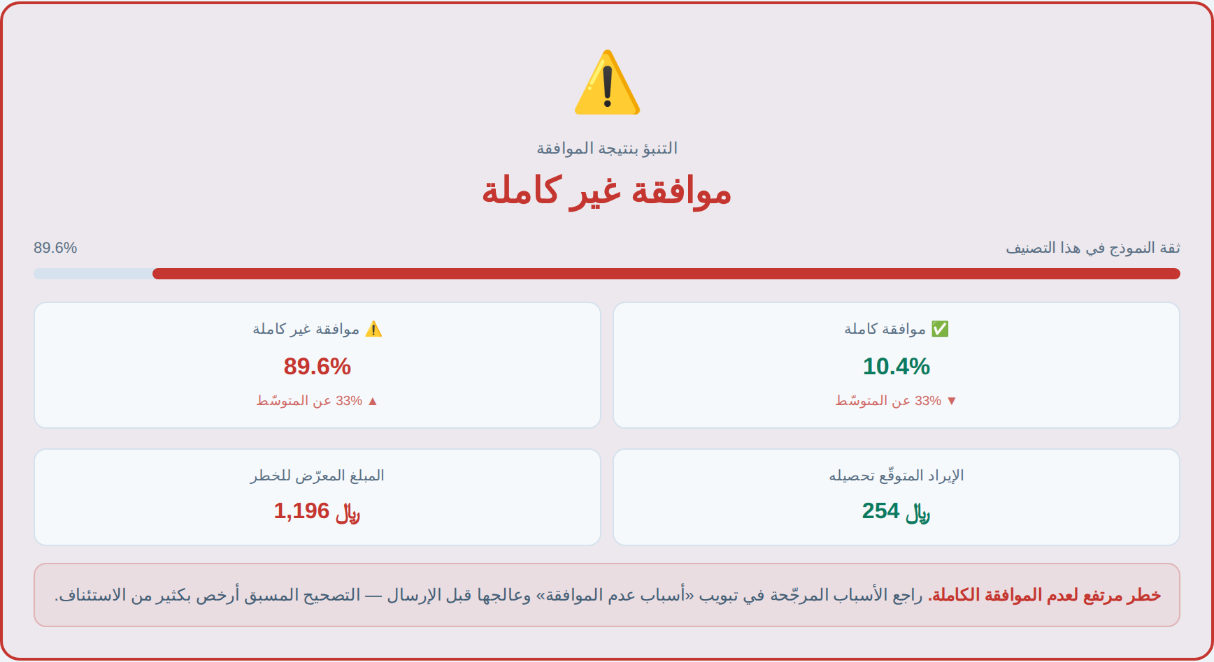
المنصّة عملياً
مخرَج واحد يفهمه موظّف الموافقات فوراً
لقطة فعلية من صفحة التنبؤ، بعد إدخال بيانات طلب واحد قبل رفعه لشركة التأمين.
احتمال صريح لا درجة غامضة
89.6 بالمئة احتمال ألّا تصدر الموافقة كاملة، ومقارنته بالمعدّل العام لطلبات الموافقة.
الأثر بالريال
المبلغ المتوقّع اعتماده والمبلغ المعرّض للخطر، بلغة الإدارة المالية لا بلغة النموذج.
توجيه للخطوة التالية
إحالة مباشرة إلى الأسباب المرجّحة وإجرائها التصحيحي قبل إعادة الإرسال.
الطلب في المثال قيمته 1,450 ريالاً، والمعرّض للخطر منه 1,196 ريالاً.
Notes:
لقطة حقيقية من الأداة وليست تصوّراً. الموظّف يقرأ الرقم والمبلغ ثم ينتقل مباشرة إلى تبويب الأسباب.

Slide 7
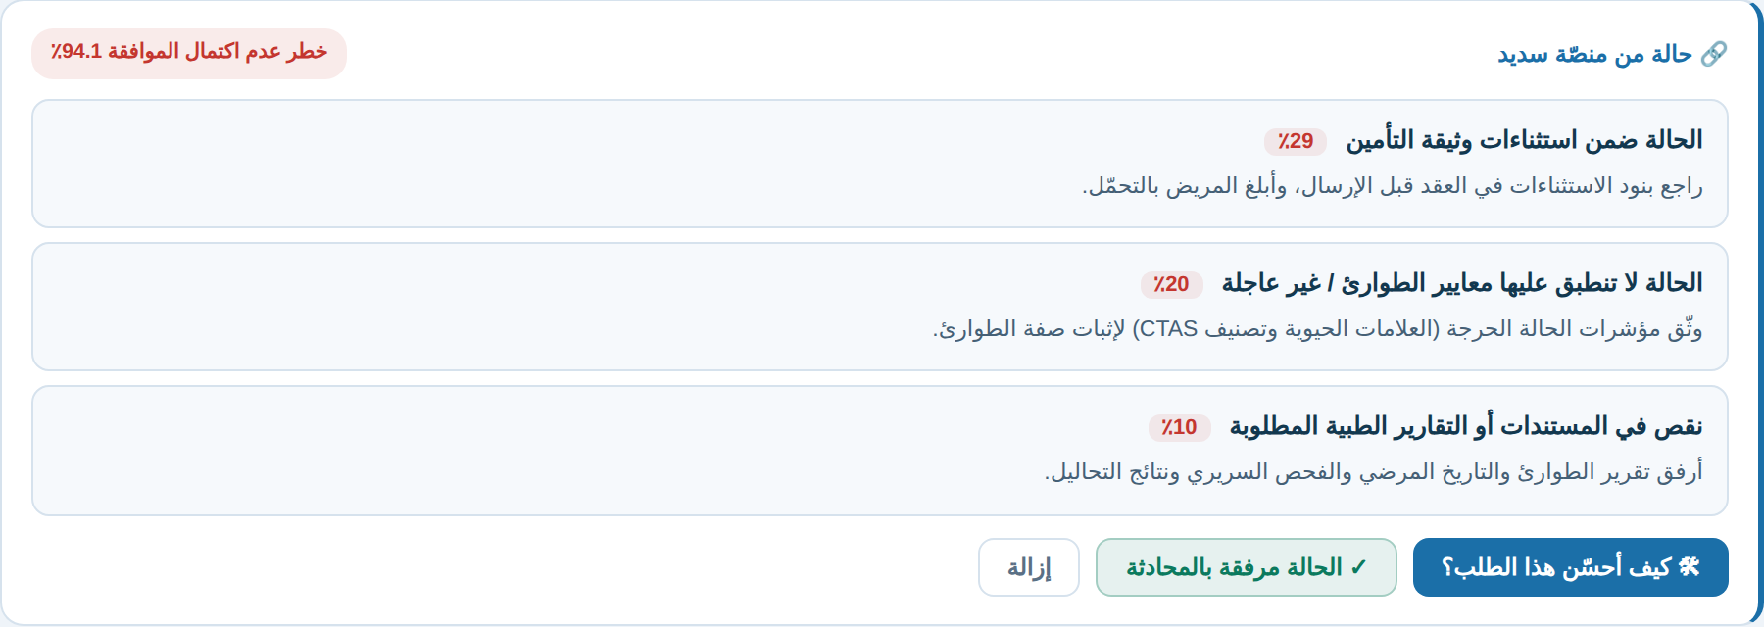
من ردّ شركة التأمين إلى إجراء
الردّ يصل نصّاً مبعثراً — وسديد يحوّله إلى بند عمل
‏4,844 نصّ ردٍّ مختلف صُنِّفت إلى 16 سبباً معيارياً بتغطية 95.8%، ومع كل سبب سؤال تحقّق وإجراء ونصّ نظامي.
95.8%
من ردود شركات التأمين يصنّفها سديد آلياً إلى سبب معياري
وهذه الطبقة تعمل اليوم على المرفوضات الفعلية بلا تعديل في أي نظام. ويتنبّأ سديد بالسبب مسبقاً كذلك، بدقّة 68 بالمئة ضمن الثلاثة الأولى.
الحالة ضمن استثناءات الوثيقة
لا تنطبق معايير الطوارئ
نقص في المستندات المطلوبة
راجع بنود الاستثناء في العقد، وأبلغ المريض بالتحمّل مسبقاً.
وثّق العلامات الحيوية وتصنيف CTAS لإثبات صفة الطوارئ.
أرفق تقرير الطوارئ والتاريخ المرضي ونتائج التحاليل قبل إعادة الإرسال.
نماذج من الأسباب الستة عشر المعيارية، ومع كل سبب إجراؤه التصحيحي ونصّه النظامي كما يعرضه سديد.
Notes:
هذه نقطة تحوّل المنصّة من أداة تحليل إلى أداة تشغيل: الموظّف لا يحتاج تفسير النموذج، بل قائمة عمل.

Slide 8
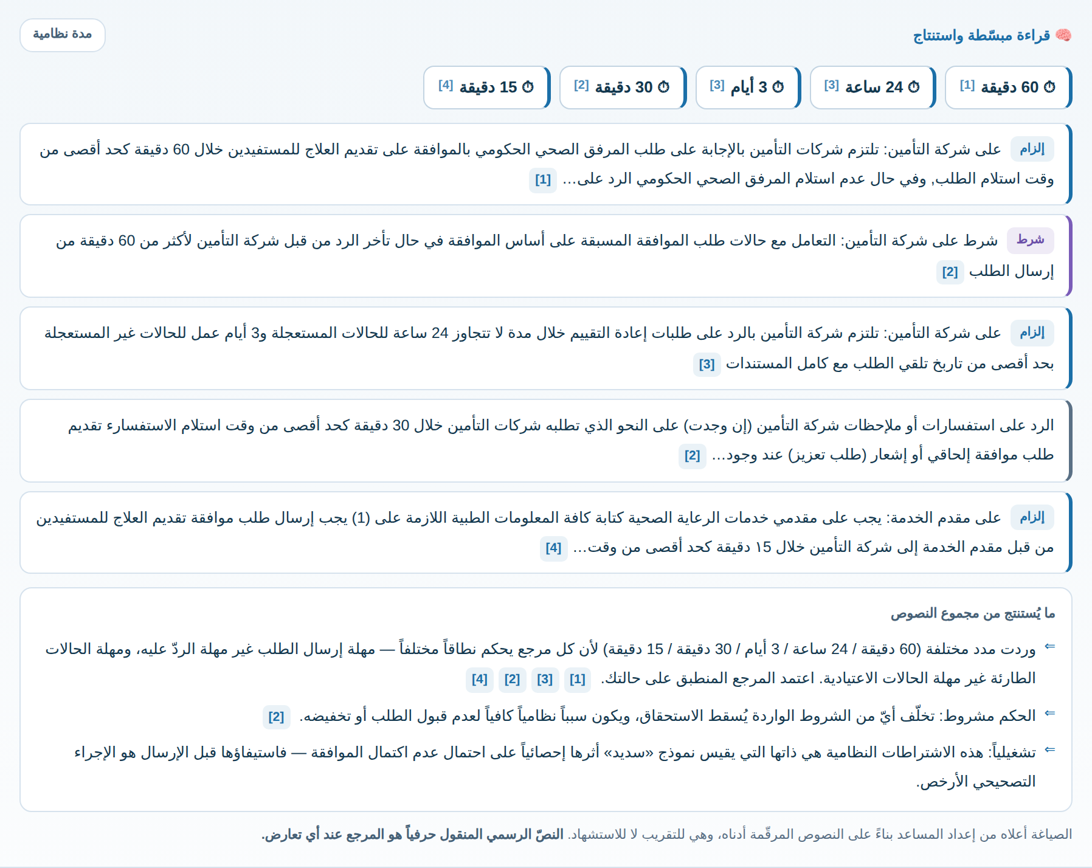
سَنَد · الطبقة النظامية
الحجّة أمام شركة التأمين تحتاج نصّاً، لا رأياً
مساعد مرجعي يجيب من 29 مستنداً من لوائح مجلس الضمان الصحي، بصورة الصفحة ورقمها مع كل إجابة.
قراءة تشغيلية مبسّطة
1
يعيد صياغة الحكم بلغة العمل («على مقدم الخدمة…») ويستخرج المدد والنسب والمبالغ في شارات ظاهرة.
النصّ الرسمي منقولاً حرفياً
2
مع اسم المستند ورقم الصفحة وصورتها الكاملة، وكل جملة تحمل رقم مرجعها والضغط عليه ينقلك إليه.
بلا توليد لغوي حرّ
3
الصياغة تُركَّب من مكوّنات مستخرَجة من النصّ نفسه، فلا مجال لأن يُنسب إلى اللائحة ما ليس فيها.
النصّ الرسمي هو المرجع عند أي تعارض، والمنصّة تعرضه ولا تلخّصه فحسب.
Notes:
سَنَد يعمل بلا اتصال خارجي في وضعه الأساسي. الطبقة التوليدية اختيارية ومُطفأة افتراضياً.

Slide 9
الأداء المقيس
قُورنت ست خوارزميات، واعتُمد أدقّها تمييزاً
AUC هو المقياس المعتمد للاختيار، فهو لا يتأثر بعتبة القرار ولا بتوزيع الفئات.
من الطلبات غير المكتملة تُلتقط
74.4%
من الإنذارات صحيحة فعلاً
71.1%
دقّة إجمالية · رفع 21.8 نقطة فوق الأساس
72.4%
AUC · قوّة التمييز بين الفئتين
0.810
تدريب 32,833 طلباً (يناير — 3 يونيو) · اختبار 8,209 طلبات لاحقة لم يرها النموذج · العتبة 0.45 مختارة على 4,925 طلباً من نهاية فترة التدريب، لا على الاختبار.
Notes:
العتبة 0.45 لا 0.5، خُفِّضت عمداً لأن تفويت حالة خاسرة أغلى من إنذار زائد يُراجَع في دقيقة.

Slide 10
مصداقية الرقم
لماذا يمكن الوثوق بأداء لم يُقس على بيانات مستقبلية
أربعة قرارات منهجية كلّفت المنصّة نقاط دقّة ظاهرية، مقابل رقم يصمد عند التشغيل.
حذف كل عمود يُعرف بعد قرار شركة التأمين
2
تقسيم زمني لا عشوائي
1
استُبعد المبلغ المغطى وسبب الرفض ورقم الموافقة وتاريخ الخروج، فلا يتعلّم النموذج من إجابة لن تكون متاحة وقت التنبّؤ.
32,833 طلباً للتدريب من الفترة الأقدم، و8,209 للاختبار من الأحدث. تقييم أقسى من التقسيم العشوائي الذي يبالغ عادةً في تقدير الأداء.
تحقّق من التنفيذ في المتصفّح
4
حذف حقل قويّ لأنه غير موثوق
3
قُورنت مخرجات محرّك المتصفّح بمكتبات بايثون المرجعية، وأقصى فارق في قيم SHAP أقلّ من جزء واحد من مليون، أي تطابق عملي تام.
حُذف «حالة الفاتورة» رغم مساهمته بنحو 12.7 بالمئة من أهمية النموذج، لأنه قد يُحدَّث بعد قرار شركة التأمين. كلّف ذلك نحو 3 نقاط دقّة.
والنموذج المنشور أُعيد تدريبه على 41,042 طلباً كاملةً بعد تثبيت المعاملات، فالأرقام المعروضة تقدير متحفّظ لأدائه لا مبالغة فيه.
Notes:
هذه الشريحة للسؤال المتوقّع: كل نموذج يبدو ممتازاً في العرض. الجواب أننا خفّضنا الرقم عمداً أربع مرات.

Slide 11
نموذج العائد
مسار القيمة من 1,000 طلب يُرسَل آلياً إلى ريال مُستعاد
كل نسبة في المسار مقيسة على البيانات، عدا الأخيرة فهي افتراض تشغيلي متحفّظ.
1,000
طلب يرسله النظام الصحي آلياً
49.4% من المرسَل
494
يعود غير مكتمل إلى فريق الموافقات
95.8% تغطية التصنيف
473
يُصنَّف سببه آلياً بإجراء ونصّ نظامي
42% من غير المكتمل
207
سببه نقصٌ في الحد الأدنى للبيانات
20% – 50% نسبة المنع (افتراض)
41 – 104
يُمنع رفضه بفرض الاكتمال
كل طلب يتحوّل من «غير مكتمل» إلى «معتمد كاملاً» يستعيد 83.8 بالمئة من قيمته، فترتفع التغطية المعتمدة بمقدار 3.5 إلى 8.7 نقطة على قيمة كل ما يُرسَل.
Notes:
الصفّان الأوسطان قيمة تعمل اليوم بلا أي تعديل في الأنظمة. والصفّ الأخير هو مسار المنع، وهو الوحيد الذي يحتاج تعديلاً في النظام الصحي — ونسبة المنع فيه الافتراض الوحيد غير المقيس.

Slide 12
العائد السنوي
ما الذي يعنيه ذلك بالريال
نحو 181,000 طلب سنوياً · القيم بملايين الريالات، تغطيةً معتمدة إضافية سنوياً · الأعمدة تمثّل نسبة ما يُمنع رفضه من حالات نقص البيانات.
50%
40%
30%
20%
متوسط قيمة الطلب
15.7
12.6
9.4
6.3
1,000 ريال
31.5
25.2
18.9
12.6
2,000 ريال
47.2
37.8
28.3
18.9
3,000 ريال
78.7
62.9
47.2
31.5
5,000 ريال
العمود الأخضر هو سيناريو التخطيط
بلا كلفة تشغيل
يفترض أن خُمس حالات نقص البيانات فقط يُمنع رفضها. أي رقم فوقه مكسب إضافي، لا شرط للجدوى. ولا يشمل الجدول مكسب تسريع معالجة المرفوضات، وهو يعمل اليوم.
المنع قاعدة تحقّق في النظام الصحي، لا مراجعة بشرية. تُضبط مرّة واحدة ثم تعمل على كل طلب بلا وقت موظّف ولا كلفة متكرّرة.
متوسط قيمة الطلب غير متاح في بيانات النموذج، فعُرض العائد كجدول حساسية تُسقِط عليه الإدارة رقمها الفعلي مباشرة.
Notes:
لا تدافع عن خانة بعينها. الرسالة أن أضعف خانة في الجدول ما تزال تفوق كلفة التشغيل بمراتب.

Slide 13
التكلفة والحدود
ما الذي يكلّفه هذا، وما الذي لا يفعله
عرض صريح للجانبين، لأن قرار التبنّي يحتاج الحدّين معاً.
الحدود
التكلفة
لا يوقف الإرسال ولا يؤخّره
لا ميزانية تطوير
الإرسال آليّ من النظام الصحي، وسديد يعمل بعد الردّ أو في إعداد البيانات — لا في مسار الإرسال نفسه.
المنصّة مبنيّة ومُختبَرة ومُوثَّقة بالكامل.
يميل إلى الإنذار عمداً
لا كلفة بنية تحتية
نحو 29 بالمئة ممّا يُعلَّم يُعتمد فعلاً بالكامل، وهو ثمن مقصود مقابل التقاط 74 بالمئة من غير المكتملة.
تعمل داخل المتصفّح، بلا خادم ولا قاعدة بيانات ولا كلفة لكل طلب.
ثقله في حقول لا تتغيّر
لا مخاطرة خصوصية
نحو 70 بالمئة من قوّته التنبّؤية في العقد والمستشفى والقسم، وهي حقول لا تُغيَّر بحال.
بيانات الطلب لا تغادر جهاز المستخدم، ولا يستعمل النموذج أي معرّف شخصي.
يستنتج السبب ولا يفحص المستندات
لا عبء مراجعة إضافياً
لا يقرأ المرفقات؛ بل يرتّب الأسباب الأرجح من أنماط 19,741 طلباً سابقاً.
الفريق يعالج المرفوضات أصلاً؛ سديد يختصر زمن تشخيصها ويرتّبها بالمبلغ، فيقلّل العبء لا يزيده.
قواعد تصنيف الردود إنجليزية
لا كلفة لإعادة التدريب
لو غيّرت شركة تأمين صياغة ردودها سقط التصنيف صامتاً — تُراقَب نسبة «سبب غير مصنّف» شهرياً.
إجراء مؤتمت بأمر واحد على البيانات الجديدة، بلا تدخّل هندسي.
الحدّان الثالث والرابع ليسا عيباً دائماً، والشريحة التالية تعرض كيف يُرفعان.
Notes:
اعرض الحدود بثقة. الإدارة تثق بالعرض الذي يذكر حدوده أكثر من العرض الذي يخفيها.

Slide 14
رفع السقف
الحدّ الأكبر اليوم هو ما لا يراه النموذج
ما دام الإرسال آلياً، فالمنع الوحيد الممكن هو ألّا يخرج الطلب ناقصاً من النظام الصحي أصلاً.
أسباب عدم الاعتماد التي يسبّبها نقص الحد الأدنى للبيانات
42%
نقص في المستندات أو التقارير الطبية
19.4%
لا تنطبق عليها معايير الطوارئ
18.5%
من حالات عدم الاعتماد سببها المباشر نقصٌ في الحد الأدنى للبيانات
عدم كفاية المبرر الطبي
4.2%
وهي بيانات لا يراها النموذج اليوم إطلاقاً.
الحد الأدنى للبيانات (MDS) في لائحة المجلس ثمانية حقول، منها: الشكوى الرئيسة · الفحص السريري · خطة العلاج · التاريخ المرضي.
وما الذي يتغيّر
3
ما الذي يُضاف
2
المصدر جاهز
1
قاعدة تحقّق في النظام الصحي تمنع خروج الطلب ناقصاً. تُضبط مرّة، ثم تعمل بلا وقت موظّف — وسديد يحدّد أي الحقول تستحقّ الفرض.
رايات اكتمال لكل حقل ودرجة اكتمال إجمالية، بلا نصّ ولا معرّف شخصي. تُحسب عند الاستخراج ثم يُتلَف المصدر.
استمارة UCAF تُكتب بالحاسوب، فحقولها تُستخرج نصّاً بلا مسح ضوئي. وهي لقطة لما رُفع فعلاً، فلا يتسرّب إليها المستقبل.
لا يُعرض هنا وعدٌ برقم. المقياس المقترح ثلاثي: AUC، ودقّة تشخيص السبب، ونسبة الخطر الواقعة في حقول قابلة للتعديل (نحو 30 بالمئة اليوم).
Notes:
هذه الشريحة تحوّل الحدّين الأخيرين في الشريحة السابقة إلى خطة. لا تَعِد بتحسّن في الدقّة — المكسب المؤكّد هو قابلية التنفيذ، وهي التي ترفع سقف نسبة الإصلاح في نموذج العائد.

Slide 15
خارطة التشغيل
من معالجة المرفوضات إلى منعها
الفرض في النظام الصحي
4
قياس أثر MDS
3
ربط بلوحة Power BI
2
تشغيل مع فريق الموافقات
1
قاعدة تحقّق تمنع خروج الطلب ناقصاً — بالشراكة مع تقنية المعلومات.
استخراج حقول الاكتمال من UCAF، وإعادة التدريب، وتحديد الحقول التي تستحقّ الفرض.
رصد الأنماط: أي العيادات والعقود والتشخيصات تُنتج الرفض بانتظام.
تصنيف المرفوضات الواردة وترتيبها بالمبلغ. يُقاس زمن المعالجة ونسبة نجاح إعادة الإرسال.
بعد القياس
3 أشهر
4 أسابيع
4 أسابيع
الطلب
اعتماد سديد أداةً لفريق الموافقات في معالجة المرفوضات لمدة أربعة أسابيع، وتكليف فريق مشترك مع تقنية المعلومات بدراسة فرض اكتمال البيانات في النظام الصحي.
سديد · تجمع مكة المكرمة الصحي · إدارة أداء تنمية الإيرادات · إعداد: هاني السلمي
Notes:
الطلب شقّان: الأول يبدأ غداً بلا تعديل في أي نظام، والثاني دراسة لا التزام. المال الأكبر في الثاني، لكن الأول هو ما يثبت الجدوى قبل طلب أي تعديل تقني.

